Slide 1
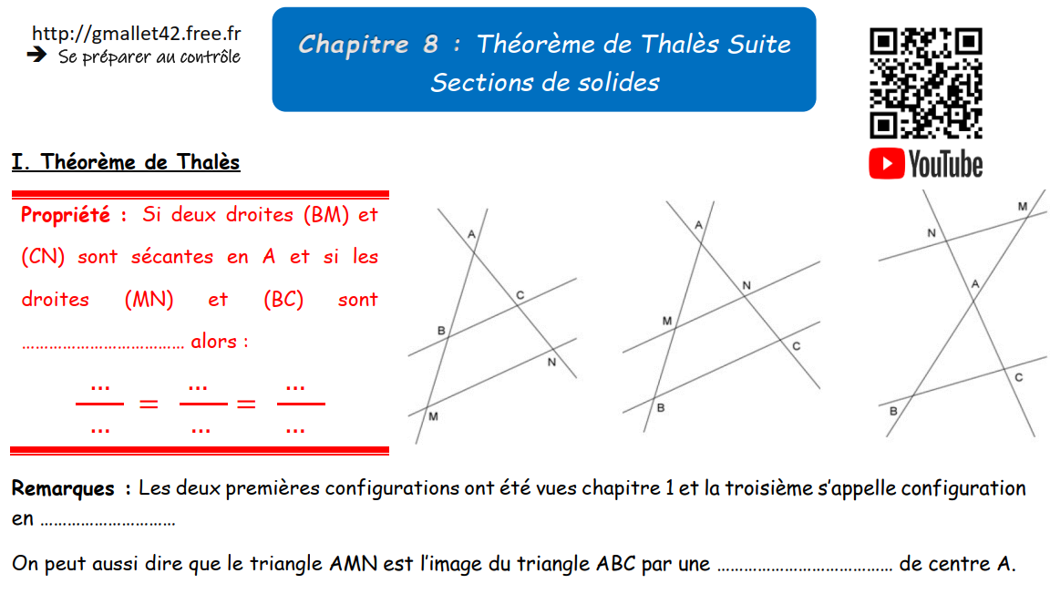
parallèles
AB
AC
BC
AM
AN
MN
papillon
homothétie

Slide 2
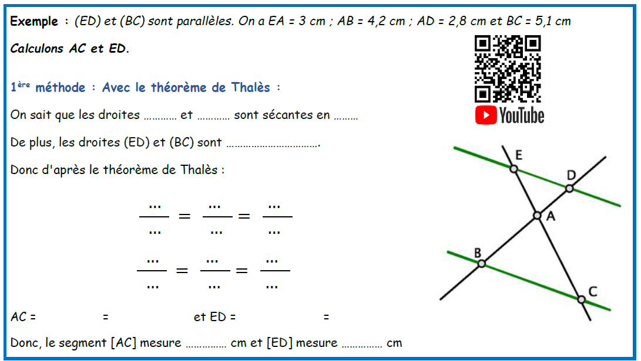
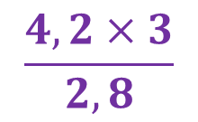
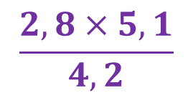
(EC)
(DB)
A
parallèles
AD
AE
ED
AB
AC
BC
2,8
3
ED
4,2
AC
5,1
$$\frac{4,2×3}{2,8}$$
$$\frac{2,8×5,1}{4,2}$$
4,5
3,4
4,5
3,4

Slide 3
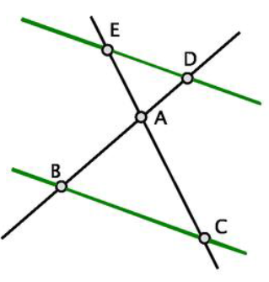
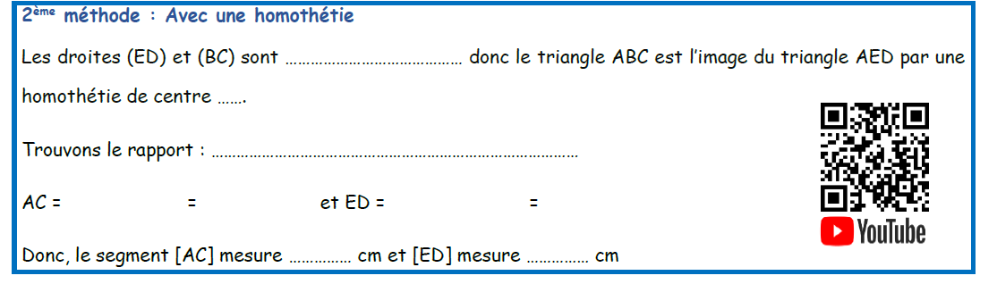
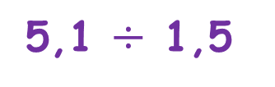
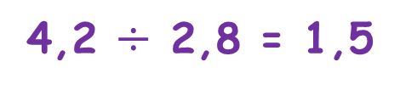
parallèles
A
4,2 $÷$ 2,8 = 1,5
(rapport
d’agrandissement de -1,5)
3 x 1,5
4,5
5,1 $÷$ 1,5
3,4
4,5
3,4

Slide 4
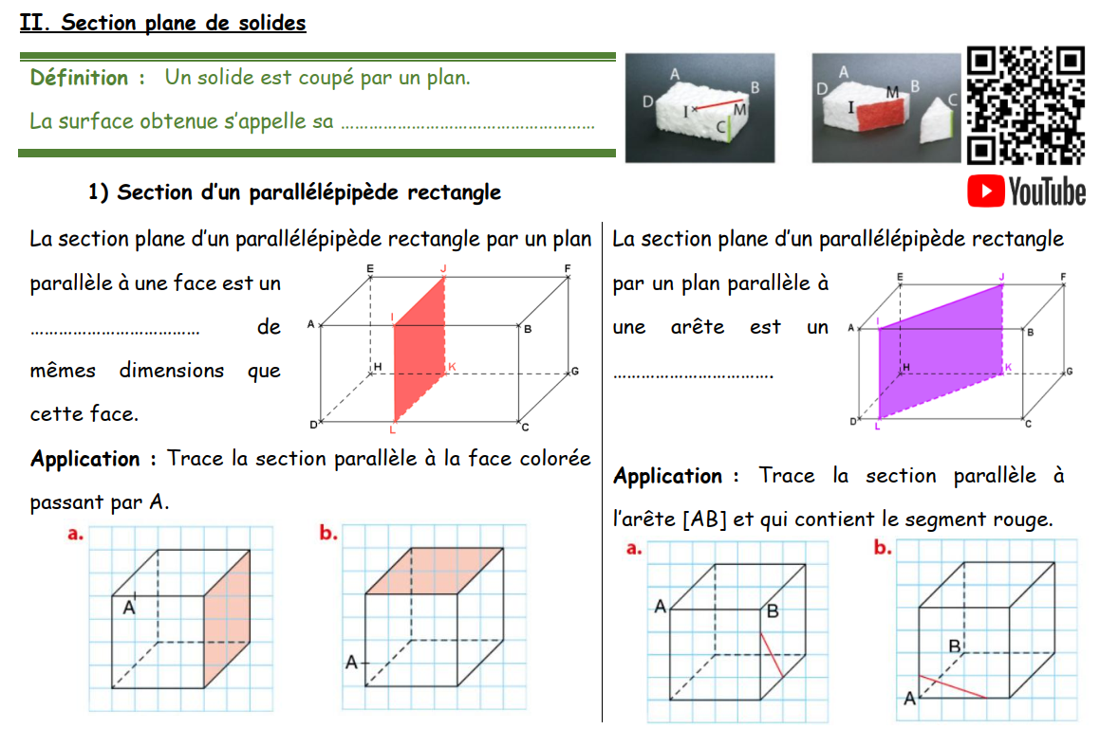
section plane
rectangle
rectangle

Slide 5
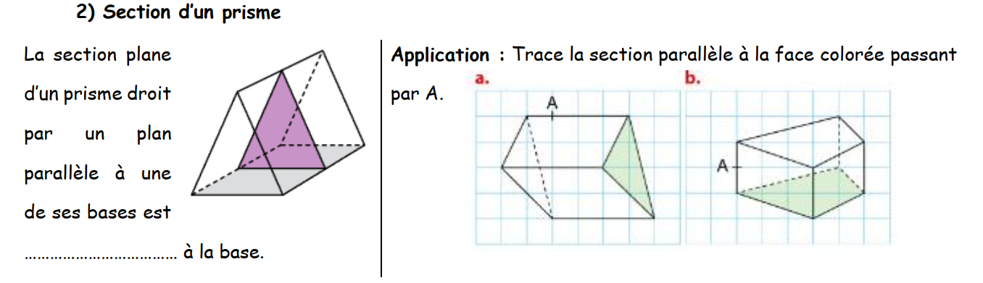
identique

Slide 6
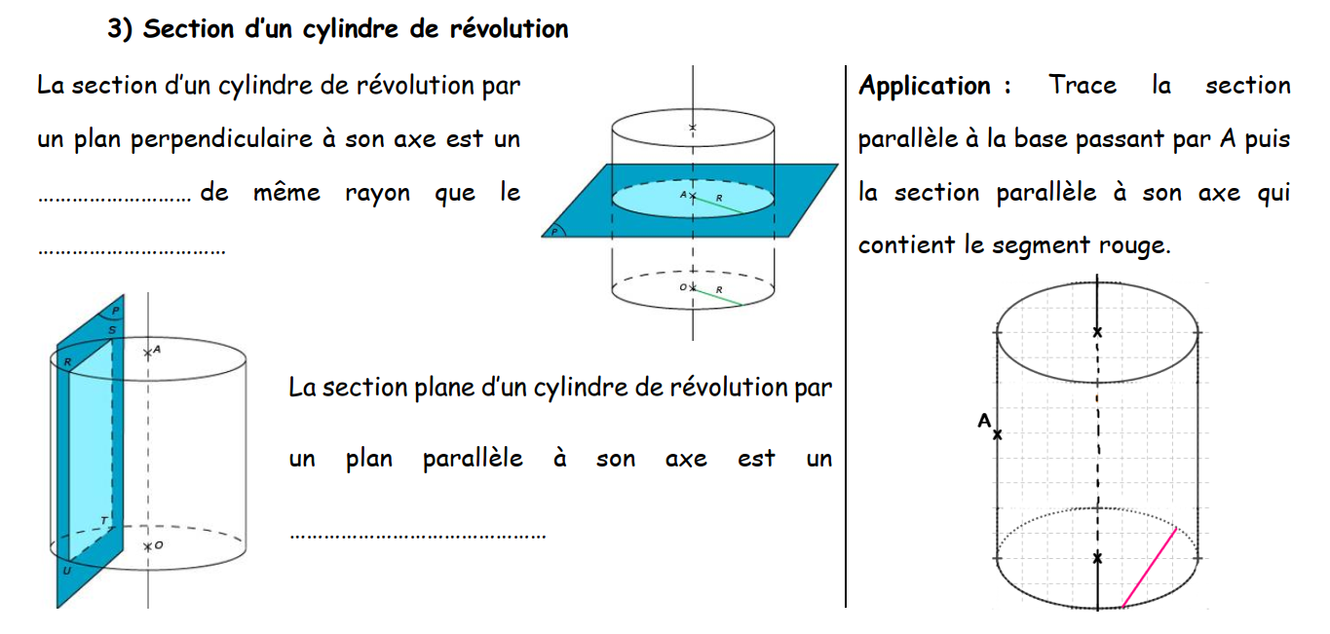
disque
cylindre
rectangle

Slide 7
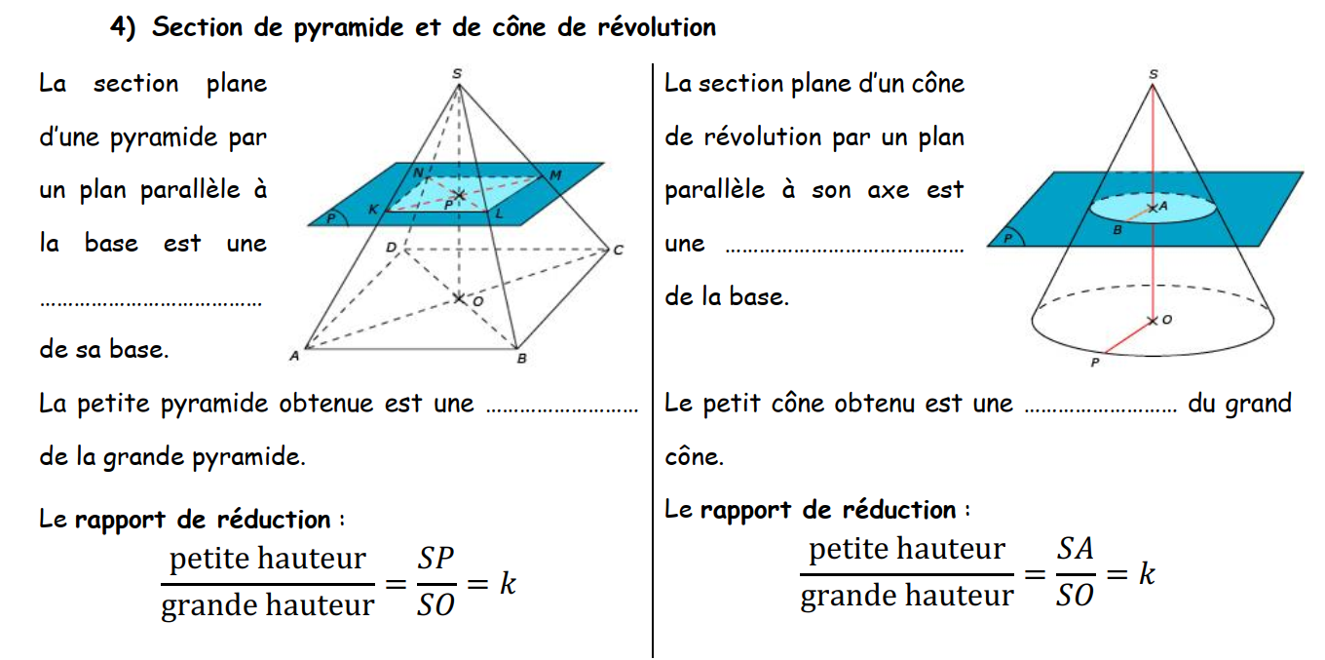
réduction
réduction
réduction
réduction

Slide 8
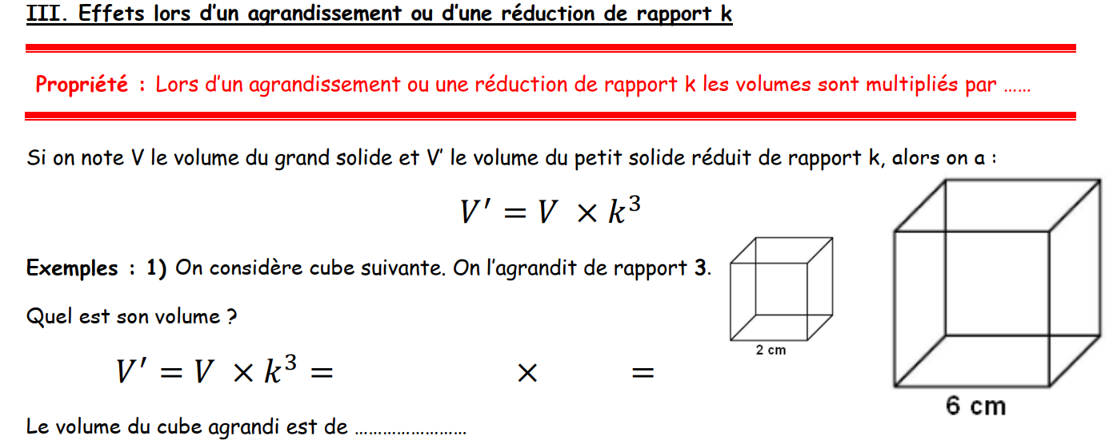





$$2×2×2$$
$$3^{3}$$
$$216$$
$$216$$
$${cm}^{3}$$

Slide 9
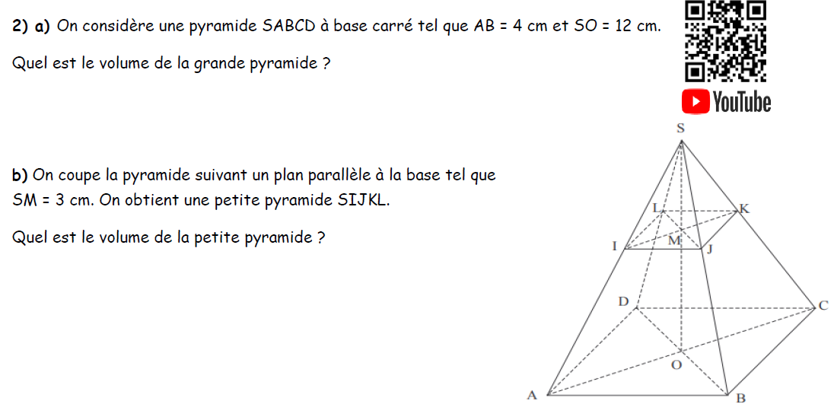
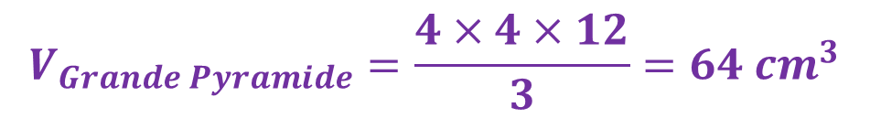

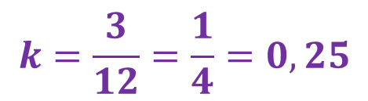
$$V_{Grande Pyramide}=\frac{4×4×12}{3}=64 {cm}^{3}$$
Trouvons tout d’abord le rapport de réduction qui permet
de passer de la grande à la petite pyramide.
$$k=\frac{3}{12}=\frac{1}{4}=0,25$$
$$V_{Petite Pyramide}=V_{Grande Pyramide}×k^{3}$$
$$=64×{\left(\frac{1}{4}\right)}^{3}$$
$$=1{ cm}^{3}$$

